Slide 1
Sinekološka STEM EDUKAcija u Klinči
Naziv aktivnosti:
GLOBE hidrosfera za najmlađe
Datum:
31.5.2023.

Slide 2
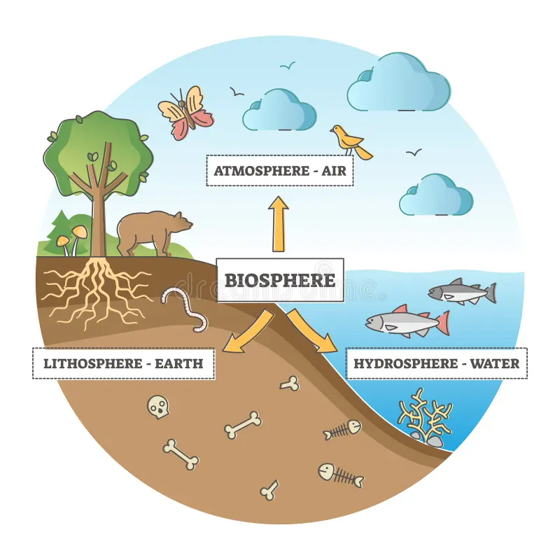
ZRAK
(ATMOSFERA)
Zemljina površina + zrak + voda + tlo + organizmi
(BIOSFERA)
TLO
(LITOSFERA)
VODA
(HIDROSFERA)

Slide 3
VODA….
Zašto nam je voda potrebna?
U kakvim sve oblicima vidimo vodu na Zemlji?
Što bi se dogodilo da se sav led na našoj Zemlji otopi?
Kakvog je okusa voda (voda iz pipe, more?)
Mi živimo na kopnu, a tko živi u vodi?

